Slide 1
페이지별 기능 배치 개요1
Mainpage
게시글 상세보기
Header
footer
페이지 종류
로그인/회원가입
글 등록
내 정보 간편 보기
댓글보기
리스트형식
지도형식
내 정보
(보기&관리)
댓글등록/삭제
글 수정
ID/비밀번호 찾기
카테고리, 키워드, 태그, 조건 검색
지도기반검색
http://localhost:63342/themeforest-9228123-canvas-the-multipurpose-html5-template%20(3)/Package-HTML/Documentation/index.html?_ijt=28mbr5jbmhk8n6s83nq0ajt3rb
게시글 상세보기-팝업
타 유저/기관
Auth0
현재 기획하는 페이지는 spinattic과 굉장히 흡사한 상태
개인유저/기관 페이지는 트위터와 흡사한 상태에서 기획
그렇기 때문에 카테고리(홈페이지 사용처)를 확실히 해야 좀 더 활용성이 높은 홈페이지가 될 수 있음

Slide 2
페이지별 기능 배치 개요2
내정보 관리
닉네임, 소개글, 전화번호, sns 정보, 언어 수정
프로필 이미지 수정
비밀번호 수정
내 작성 글 목록 보기
내 작성 글의
댓글 목록 보기
내가 좋아요한
글 목록 보기
선택 글 수정
페이지로 이동
선택 글 삭제
해당 댓글이 달린 게시글 페이지로 이동
팔로우/팔로잉
정보 목록 보기
선택 글로 이동
좋아요 취소
맞팔, 팔로우 취소
http://localhost:63342/themeforest-9228123-canvas-the-multipurpose-html5-template%20(3)/Package-HTML/Documentation/index.html?_ijt=28mbr5jbmhk8n6s83nq0ajt3rb
게시글 상세보기-팝업
타 유저/기관
Auth0
현재 기획하는 페이지는 spinattic과 굉장히 흡사한 상태
개인유저/기관 페이지는 트위터와 흡사한 상태에서 기획
그렇기 때문에 카테고리(홈페이지 사용처)를 확실히 해야 좀 더 활용성이 높은 홈페이지가 될 수 있음

Slide 3
? 기획 & 개발 문서
문서 명은 cozyhouzz_[버전명]_[작성자명]_[최종수정일자]로 작성한다(ex>cozyhouzz_ver2.1_170116.pptx)
문서 작성시 App/Web 기획 표기, 개발 우선순위를 명시 할 것 (ex> Mainpage(Web)(1))
기본적으로 github repo에 올릴 예정이나, 수정이 필요할 경우에는 github에 있는 본 문서는 수장하면 안된다. 수정사항이 반영되어야 하는 경우에는 기획자, 대표만 수정하자
(잘못하면 내용이 날아갈 수 있음)

Slide 4
Cozyhouzz ver2.1(사용X)
< 참고사항 >
개발 우선 순위 지정 - (1), (2), (3)
주소 : http://www.cozyhouzz.co.kr/
종류 | - 상세 기능
공통 | 로그인(1), 로그아웃(1), 이메일 찾기(2), 비밀번호 찾기(2), 회원가입(1), 회원 탈퇴(2) 이미지 업로드(1), 이미지 편집(3, 밝기조절, HDR), 주소 검색(1) 공유하기(2)(카카오톡, Facebook, 인스타그램, 라인, 밴드, 네이버)
회원관리 | 회원정보 수정(1), 회원정보 상세보기(1), 사업주 회원 정보 목록 조회(1),
내정보관리(3) | - 문의 목록 조회, 게시물 찜하기, 찜한 게시물 조회, 찜 게시물 삭제하기, 해당 회원 좋아요, 내 댓글 답변 보기, 1:1 상담하기, 최근 본 게시물 조회, 최근 본 게시물 삭제
게시물 관리 | 게시물 목록 조회, 게시물 상세보기, 게시물 등록, 게시물 수정 - 게시물 공감(2), 게시물 비공감(2), 게시물 재등록(2) 댓글보기(2), 댓글입력(2), 댓글 삭제(2)
방정보관리 | - 방 정보 등록(1), 방 정보 목록 조회(1), 방 정보 상세보기(1), 방 정보 수정(1) 방 정보 조건별 검색(2), 전화걸기(1), 문자보내기(1), 1:1 상담하기(1), 방 정보 공유하기(2)
컨설팅 정보 관리(2) | 컨설팅 정보 입력, 내 컨설팅 정보 수정, 내 컨설팅 정보 상세보기, 내 컨설팅 정보 삭제, 내 컨설팅 정보 검색 관리자 : 전체 컨설팅 정보 목록 조회, 전체 컨설팅 정보 검색, 컨설팅 정보 삭제
업체 정보 관리(2) | 업체 정보 목록 조회, 업체 정보 상세 보기(회원 정보 상세보기)
이용 설명서(2) | 이용 설명서(서비스 소개), 상품 소개, 자주하는 질문, Q&A, 정보취급방침등

Slide 5
Cozyhouzz ver2.1 - 개발참고사항
< 참고사항 >
DevStack : node 4.x, express 4, Firebase
Canvas-theme
* Github repo : http://github.com/kincjf/cozyhouzz-web/
* Firebase Console : https://console.firebase.google.com/project/cozyhouzz-531c2/overview
* 서버주소 : api.cozyhouzz.co.kr, cozyhouzz.co.kr, image.cozyhouzz.co.kr
* 기본 Theme : Canvas-theme(http://dev.moblab.kr/canvas-theme/)
기본적인 테마, UI는 “Cozyhouzz - ver1(http://github.com/kincjf/cozyhouzz-web/)를 이용
* 자세한 DB 구조는 .mwb(mysqlworkbench) 파일 참조
- 테스팅 확인 사항은 구글 스프레드 시트 – “테스팅항목“ 참조
- 각종 정보 내용은 공유 구글 스프레드시트의 “References”에서 찾을 수 있음.

Slide 6
Cozyhouzz ver2.1 - 개발참고사항
1:1 문의 기능, 컨설팅 기능만 Firebase로 구현하는 것도 나쁘지 않을 것 같다.
(기능이 단순하고, 대화형 상담이 고객에게 더 친숙하고 편리하기 때문에)
찜/공감/비공감한 게시물에 대해서 Youtube같이 가끔씩 설문문항을 던져서 이유를 물어보면 서비스 개선을 위한 통계자료로 활용할 수 있을 것 같다.
차후 다국어서비스(영어, 중국어등) 지원을 위한 아키텍처를 생각하자

Slide 7
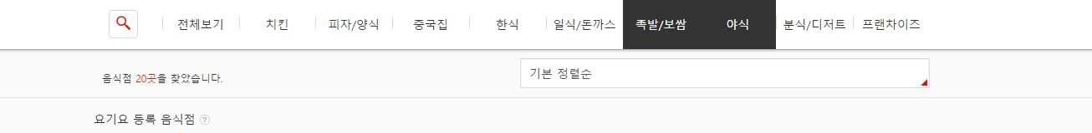
header(1) – 지도(NORMAL or 전체)
1
Display size별 Logo 크기 삽입
방 정보
ㅊ
Header 역할
각 역활맡은 page로 이동
카테고리 없애고 mainpage 안에 구성

Slide 8
header(1) – 로그인 전/후
1
Display size별 Logo 크기 삽입
방 정보
ㅊ
Header 역할
각 역활맡은 page로 이동
카테고리 없애고 mainpage 안에 구성

Slide 9
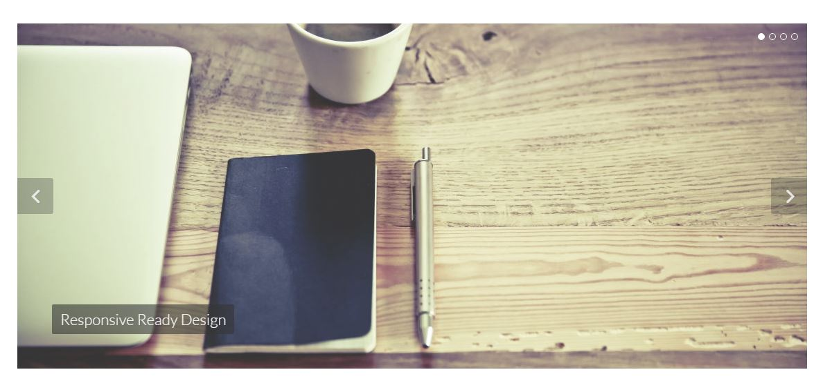

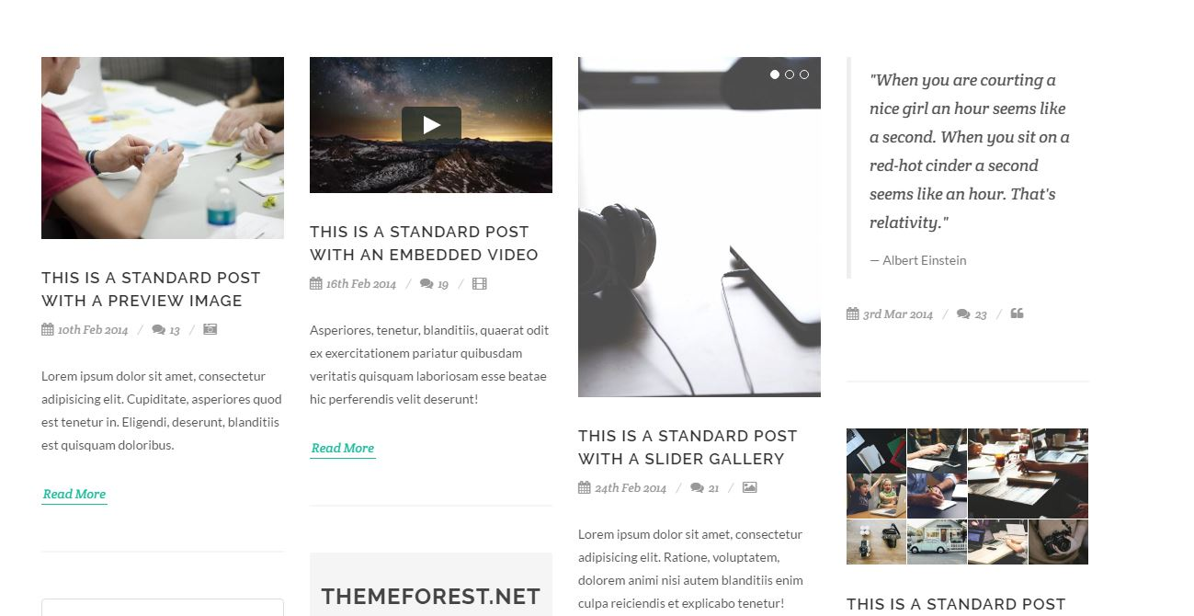
Mainpage-(snspage 구성)
공지사항&광고&이벤트 등
중요부분 하이라이트라고 생각하고 구성
<Routing>

Slide 10
Mainpage-(snspage 구성)
카테고리를 해더에 넣지 않고
메인페이지 자체를 카테고리 형태로 제작!
방/부동산 숙박 관광 인테리어 항공 인기태그1 인기태그2 인기태그3

Slide 11



현재 구성한 카테고리가 존재하지 않거나
아예 없는 수준이니 일단은 조회수 순으로
Layout 구성
Mainpage-(snspage 구성)
<참고사항>
blog-masonry-3.html
Icon-lists.html
entry clearfix[div class]
닉네임
게시자 계정
image
글 내용
글 내용
날짜
댓글수
글좋아요수
날짜/좋아요/댓글수
12시간전
3
5
Monent – relative time 참고
<li><i class="icon-line-heart"></i><span>icon-line-heart</span></li>

Slide 12
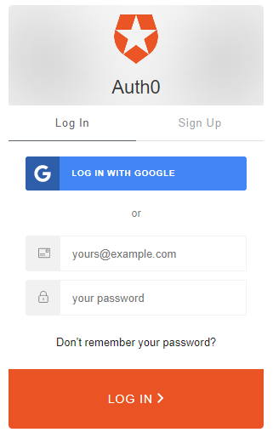
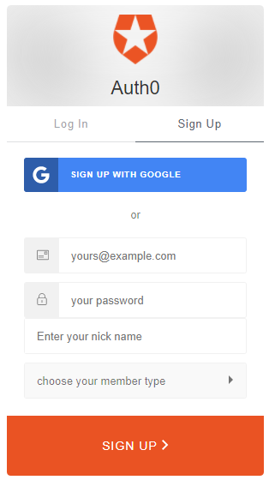

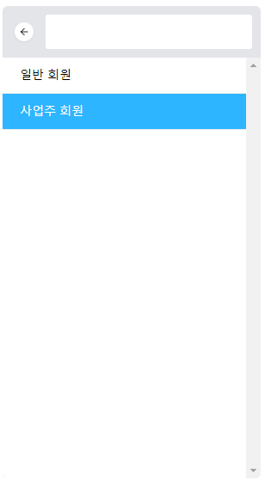
< 참고사항 >
- 회원 종류 : ‘PUBLIC’ : 일반 회원 / ‘BUSINESS’ : 비즈니스 회원
관리자로 가입하는 방법은 따로 없음(DB에서 수정)
관리자 계정의 경우 일반회원 + 비즈니스 회원의 권한을 모두 가짐
상단 로고, 글구 변경
회원관리 – 로그인, 회원가입(1)
Vgram
Vgram
닉네임 입력(필수)
회원 종류 선택(필수)
https://auth0.com/docs/libraries/lock/v10/customization#select-field

Slide 13

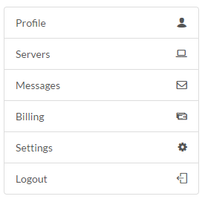


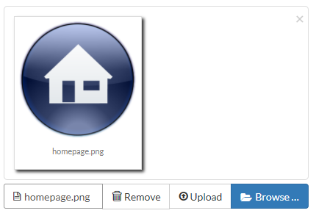

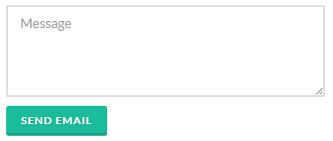
회원 정보 수정(1) – 일반 회원정보
참고 파일 : profile.html, component-uploads.html, login-register-3.html
사업자회원
회원좋아요수
최우수회원
사업자회원
표시됨
비밀번호 변경
프로필사진 변경
닉네임
Phone
회원 좋아요 수(icon-line-heart2)
회원 등급(icon-star2) : 우수회원, 최우수회원등
프로필사진 변경
(변경시 미리보기 사진 즉시 반영)
website
< 참고사항 >
프로필 사진은 1:1 사이즈, 최대 150x150px 이하여야 한다. Crop 기능을 적용해서 자동으로 잘라내는 기능 필요(base64도 가능할듯)
facebook
instagram
twitter
submit
계정 삭제
footer

Slide 14
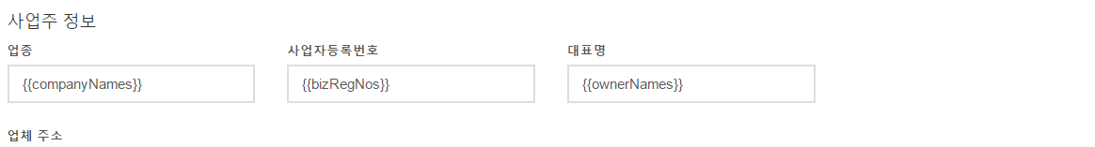


회원 정보 수정(1) – 비즈니스 회원정보1
참고 파일 : profile.html, component-uploads.html, login-register-3.html
사업자회원
회원좋아요수
최우수회원
사업자회원
표시됨
비밀번호 변경
프로필사진 변경
닉네임
Phone
회원 좋아요 수(icon-line-heart2)
회원 등급(icon-star2) : 우수회원, 최우수회원등
프로필사진 변경
(변경시 미리보기 사진 즉시 반영)
< 참고사항 >
업종 : 호텔(HOTEL), 부동산/공인중개사(ESTATE_AGENT), 건축/인테리어(ARCHITECTURE), 숙박업(ACCOMODATION), 여행(TRAVEL), 휴양지(RESORT), 음식점/레스토랑(RESTURANT), 차량관련(VEHICLE), 사진작가(PHOTOGRAPHER), 기타(ETC)
호텔
우편번호 기능추가
(daum 우편번호 API 이용)
website
facebook
일반, 여행, 부동산, 건물, 숙박, 호텔, 휴양지, 레스토랑, 박물관, 차량, 항공
instagram
twitter
submit
계정 삭제
footer

Slide 15
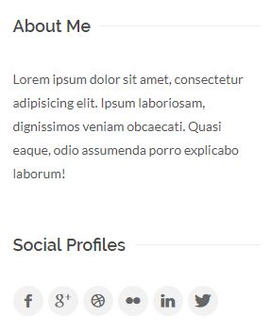
내 페이지 정보 상세보기 (1) - follower
참고 파일 : profile.html
본인이면 해당폼이 등장해서 수정이 가능하고
본인이 아니면 해당폼은 나오지 않음
사업자회원
회원좋아요수
최우수회원
사업자회원
표시됨
비밀번호 변경
Follower
Following
myposts
replies
likeposts
회원 좋아요 수(icon-line-heart2)
회원 등급(icon-star2) : 우수회원, 최우수회원등
< 참고사항 >
Follower(나를 팔로워한 사람), following(내가 팔로워한 사람), posts(내 작성글), replies(게시물별 댓글), likeposts(좋아요를 누른 글)
프로필사진 : profile_image_path(URL)
사진을 올리면 인스타나 페이스북에 동시에 올라갈 수 있도록 하는 것도 좋을듯!
user.meta_value.comment
연락처, 이메일, SNS 주소등
footer

Slide 16
내 페이지 정보 상세보기 (1) - following
참고 파일 : profile.html
Member_type
비밀번호 변경
Follower
Following
myposts
replies
likeposts
< 참고사항 >
Follower(나를 팔로워한 사람), following(내가 팔로워한 사람), posts(내 작성글), replies(게시물별 댓글), likeposts(좋아요를 누른 글)
프로필사진 : profile_image_path(URL)
사진을 올리면 인스타나 페이스북에 동시에 올라갈 수 있도록 하는 것도 좋을듯!
footer

Slide 17


내 페이지 정보 상세보기 (1) - posts
참고 파일 : profile.html
< 참고사항 >
Follower(나를 팔로워한 사람), following(내가 팔로워한 사람), posts(내 작성글), replies(게시물별 댓글), likeposts(좋아요를 누른 글)
프로필사진 : profile_image_path(URL)
사진을 올리면 인스타나 페이스북에 동시에 올라갈 수 있도록 하는 것도 좋을듯!
Member_type
비밀번호 변경
Follower
Following
myposts
replies
likeposts
닉네임
글 내용
날짜
댓글수
글좋아요수
12시간전
3
5
Monent – relative time 참고
footer

Slide 18
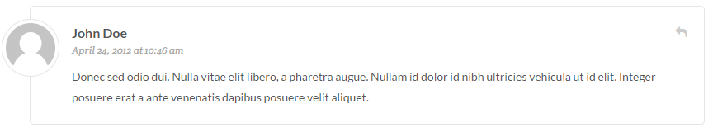
내 페이지 정보 상세보기 (1) - replies
참고 파일 : profile.html
< 참고사항 >
Follower(나를 팔로워한 사람), following(내가 팔로워한 사람), posts(내 작성글), replies(게시물별 댓글), likeposts(좋아요를 누른 글)
프로필사진 : profile_image_path(URL)
사진을 올리면 인스타나 페이스북에 동시에 올라갈 수 있도록 하는 것도 좋을듯!
Member_type
비밀번호 변경
Follower
Following
myposts
replies
likeposts
footer

Slide 19
내 페이지 정보 상세보기 (1) - likeposts
참고 파일 : profile.html
닉네임
Member_type
비밀번호 변경
Follower
Following
myposts
replies
likeposts
글 내용
날짜
댓글수
글좋아요수
12시간전
3
5
Monent – relative time 참고
< 참고사항 >
Follower(나를 팔로워한 사람), following(내가 팔로워한 사람), posts(내 작성글), replies(게시물별 댓글), likeposts(좋아요를 누른 글)
프로필사진 : profile_image_path(URL)
사진을 올리면 인스타나 페이스북에 동시에 올라갈 수 있도록 하는 것도 좋을듯!
footer

Slide 20
지도형식보기(1) - 개발참고사항
Google Geocoding API를 이용한 지도->좌표 변환
“지도”기준 검색의 경우(1순위 구현)
map viewport에 대한 LatLngBounds를 계산하여 좌표(위도/경도)를 범위로 하는 검색질의를 생성하는 것이 좋을 것 같음
“조건”기준 검색의 경우(1순위 구현)
Best Solution : LatLagBounds 계산을 통한 좌표기준 범위 검색 후 조회된 데이터에 대한 필터 검색 실시
Easy Solution : Request Query 셋팅을 통한 범위&필터 검색 실시
“검색창”기준 검색의 경우(2순위 구현)
Google geocoding, typeahead.js을 이용함. (서버부하방지를 위해서 단어단위로 검색하되 keyup입력후 약 1.5~2초 이후에 검색이 되게 하기)
(“room” 테이블 대상 주소
※ 추천 해결 방법
1. 초기에는 데이터가 별로 안되니까 일단 모든 범위에 대해서 로딩 -> 필터 적용
2. 향후에는 map event 발생시 bound된 map의 범위에 따라서 검색 -> “조건＂필터 적용

Slide 21
지도형식보기(1) - 개발참고사항
검색기능 구현시
Google Geocoding API를 이용한 지도->좌표 변환, 검색언어적용(language)
(http://maps.googleapis.com/maps/api/geocode/json?address=%EB%8D%95%EC%A7%84%EA%B5%AC%20%EB%A7%A4%EB%B4%894%EA%B8%B8&language=ch&sensor=false
https://developers.google.com/maps/documentation/geocoding/intro?hl=ko)
- 마커 클러스터링을 이용(https://developers.google.com/maps/documentation/javascript/marker-clustering)
language의 경우 기본적으로 “ko”를 기준으로 하고, 유동적으로 다른 언어(영어)로 변경할 수 있도록 개발 필요
자동완성 기능 구현하기
(canvas/component-typeahead.php, https://twitter.github.io/typeahead.js)
페이지네이션/필터기능 구현하기
(https://esimakin.github.io/twbs-pagination/, http://listjs.com/)
※ 직방의 경우 모든 축척범위(128km)를 허용하기 때문에 검색시 부하&로딩지연이 발생하지만, 다방의 경우 축척범위 10km까지만 허용하고, map상 검색은 2km만 허용하기 때문에 상대적으로 부하가 적게 발생하는 장점이 있음

Slide 22

<참고사항>
http://apis.map.daum.net/
Daum 지도 api 사용
절반은 일반 Grid, 절반은 Map API 이용
방종류(타입)에 따라 색깔이 다르면 좋을 것 같다.
공감(like), 비공감(unlike)
“제목”은 있으면 보여주고, 없으면 안보여주기
썸네일 이미지를 세로로 긴 이미지를 보여주면 어떨까??
“클릭시 새창을 띄워서 상세보기 페이지로 이동＂
지도형식보기(1) – 검색 & 배치
이름/주소검색
카테고리선택
Component-SELECT-PICKER.html
Tap.html
Bolg.html
Infinite scroll 사용하기

Slide 23
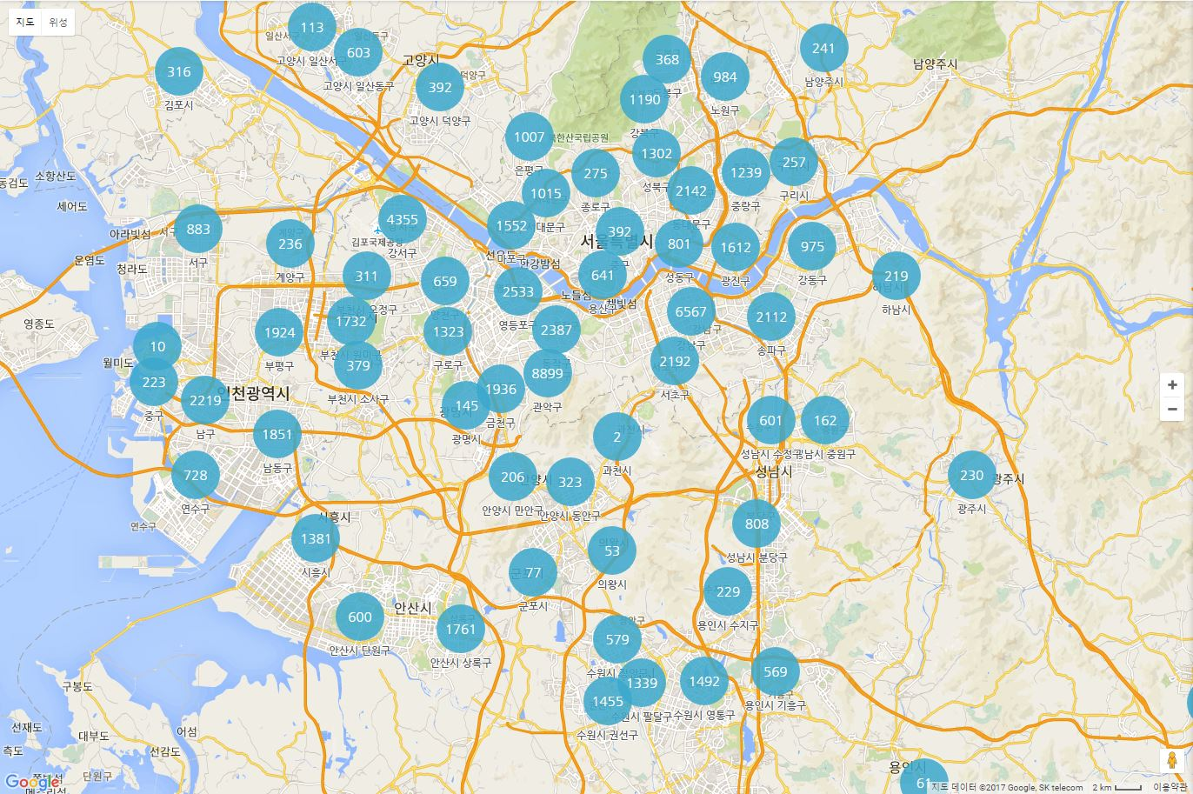
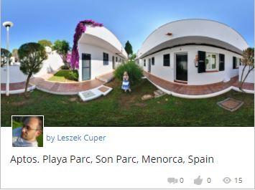
<참고사항>
http://apis.map.daum.net/
Daum 지도 api 사용
절반은 일반 Grid, 절반은 Map API 이용
방종류(타입)에 따라 색깔이 다르면 좋을 것 같다.
공감(like), 비공감(unlike)
“제목”은 있으면 보여주고, 없으면 안보여주기
썸네일 이미지를 세로로 긴 이미지를 보여주면 어떨까??
제목 하단에 날짜/좋아요/조회수/댓글수 개시
페이지 무한스크롤
“클릭시 새창을 띄워서 상세보기 페이지로 이동“
예시)
지도형식보기(1) – 초기 화면
카테고리선택
Infinite scroll 사용하기

Slide 24
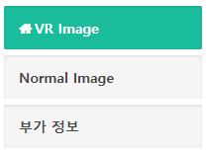
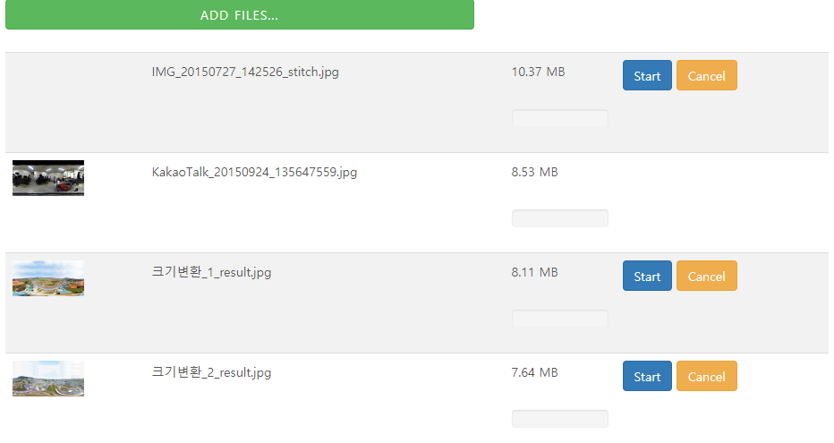
글 작성하기1(1) – VR 이미지
참고 파일 : tabs.html - Alternate Navigation Style
Routing : /post/new
참고 자료 : http://flickr.com/, spinattic.com
ADD FILES
< 참고사항 >
VR 이미지는 하나 이상 필수로 업로드 해야 한다.

Slide 25
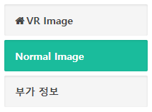
글 작성하기2(1) – 일반 이미지
참고 파일 : tabs.html - Alternate Navigation Style
Routing : /post/new
참고 자료 : http://flickr.com/
ADD FILES
< 참고사항 >
일반 이미지는 필수 업로드 사항은 아니다.

Slide 26
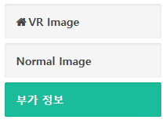
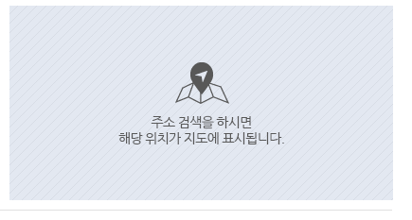
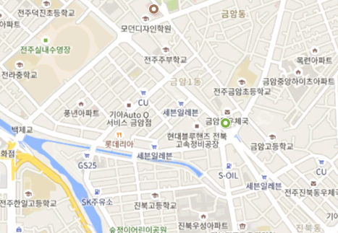
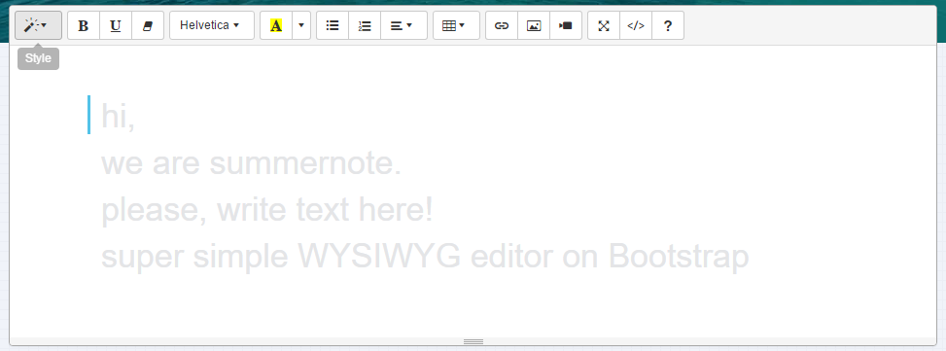


글 작성하기3(1) – 일반 정보 입력
참고 파일 : tabs.html - Alternate Navigation Style
Routing : /post/new
참고 자료 : http://flickr.com/
위치 입력
공개 여부
공개,비공개
카테고리
일반 정보
일반
좌표 입력 또는 주소 입력을 해주세요
< 참고사항 >
위치 입력 : 필수 / 지도 상에서 클릭을 통하여 좌표를 입력하거나, 우편번호 주소 검색을 통한 입력이 가능하다
내부 데이터 로직상 데이터상 좌표 입력은 필수이나, 주소 입력은 필수가 아니다.
(모든 위치가 주소등록이 되어 있지 않기 때문에, 좌표입력을 지원해야 한다)
- Map 라이브러리는 Google Map을 사용한다. 주소가 변경 된 경우 실제 Map의 좌표도 변경된다
공개 여부 : 기본 공개, 비공개일 경우 리스트에 뜨지 않는다
카테고리 종류 : 일반, 여행, 부동산, 건물, 숙박, 호텔, 휴양지, 레스토랑, 박물관, 차량, 항공(일반으로 기본설정 되어 있음)
summernote 설정 : 기본 – (폰트설정, 사진삽입, Full Screen), help의 경우 사용법 수정 필요
“글 작성” 버튼 클릭시 VR 이미지가 1개 이상 올라가야 업로드가 가능하다. 확인을 통하여 VR 사진이 없는 경우 알림 필요
글 작성

Slide 27
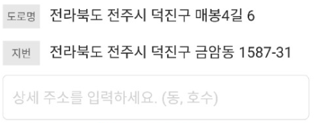
글 작성하기3(1) – 일반 정보 입력(주소검색시)
참고 파일 : tabs.html - Alternate Navigation Style
Routing : /post/new
참고 자료 : http://flickr.com/
위치 입력
공개 여부
공개,비공개
일반 정보
카테고리
일반
글 작성
< 참고사항 >
주소 검색 : Daum 우편번호 API 이용 / 주소 입력시 지도 좌표 갱신 & 해당 좌표가 중앙에 위치해야 함

Slide 28
글 작성하기(1) – 참고사항
< 참고사항 >
“부가 정보” 입력란의 경우 아직 정해지지 않았기 때문에 향후 개발 필요
(초기 영업 대상을 정한 후, 각 종류별 최소 부가정보를 추린 후에 만들자)
VR 이미지 업로드시 VR 이미지가 아닌 경우나 서버에서 변환이 실패하였을 경우에 대한 대비책이 필요함
(ex> 업로드 실패시 메시지 알림, DB 롤백, 업로드 되었던 이미지 삭제, 클라이언트 1차 필터링등)
-

Slide 29
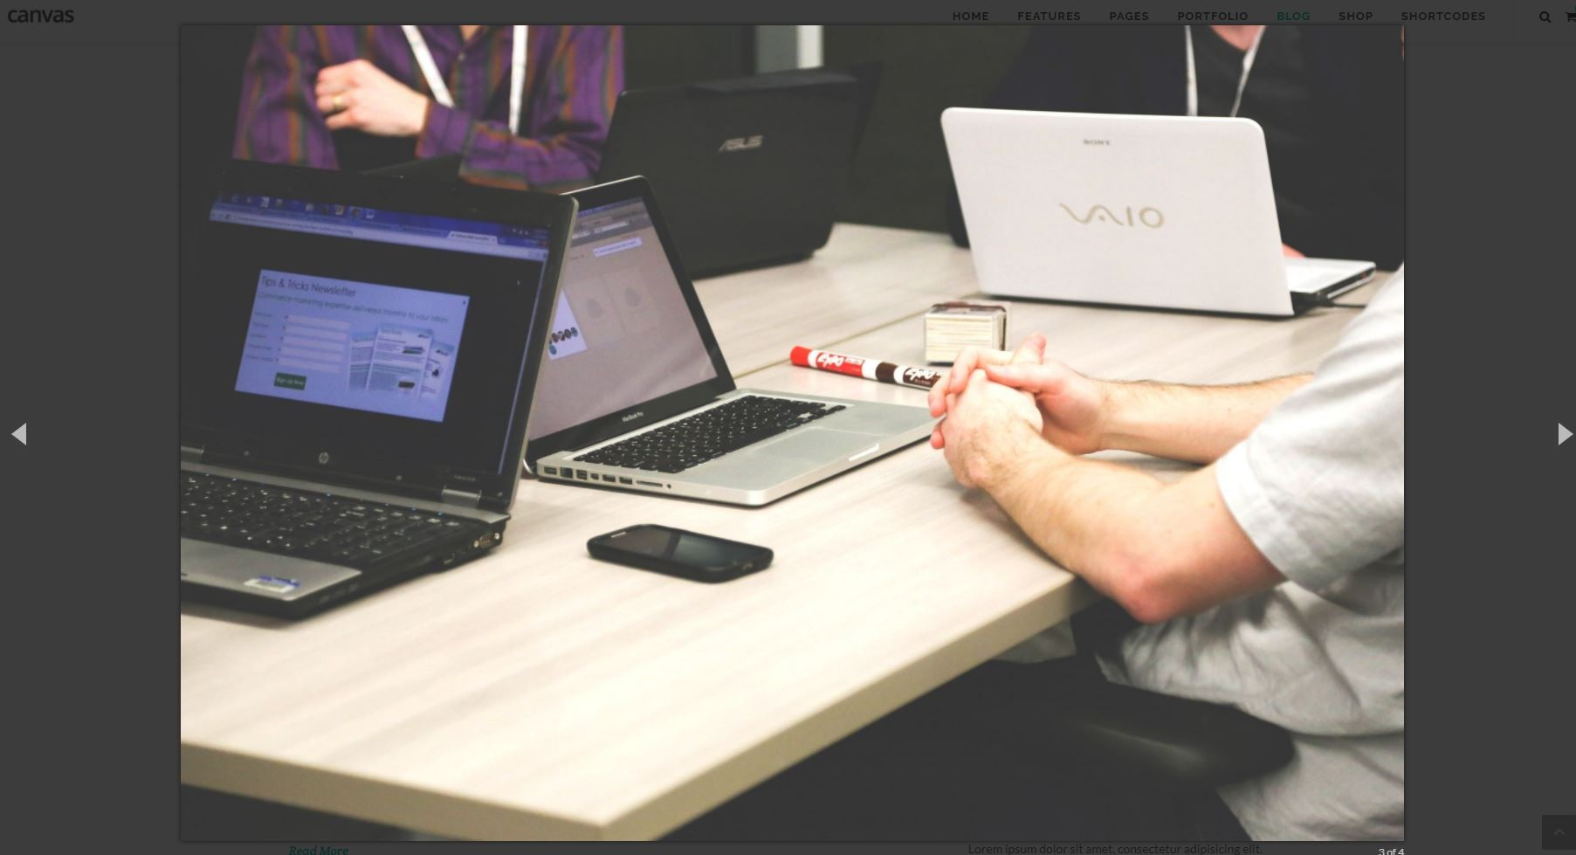






글 상세보기1(1) - 초기기획
클릭시 팝업페이지
3 of 7
< 참고사항 >
http://dimsemenov.com/plugins/magnific-popup/documentation.html#api
https://codepen.io/dimsemenov/pen/JGjHK
https://codepen.io/dimsemenov/pen/sHoxp
https://codepen.io/dimsemenov/pen/vKrqs
https://codepen.io/dimsemenov/pen/JGjHK
https://codepen.io/collection/nLcqo/
- 팝업시 댓글 목록은 뜨게 하고, 댓글 작성을 위해서는 다시팝업을 띄운다
12시간전
14시간전
20시간전

Slide 30


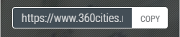
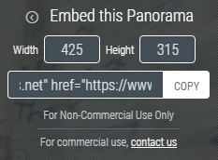

글 상세보기2(1) – 공유기능 구현
클릭
클릭
크기 조절
Small(300px)
Medium(600px)
Big(900px)
Custom
300
<Custom 선택시>
px
< 참고사항 >
공유하기 버튼 클릭시 workflow

Slide 31

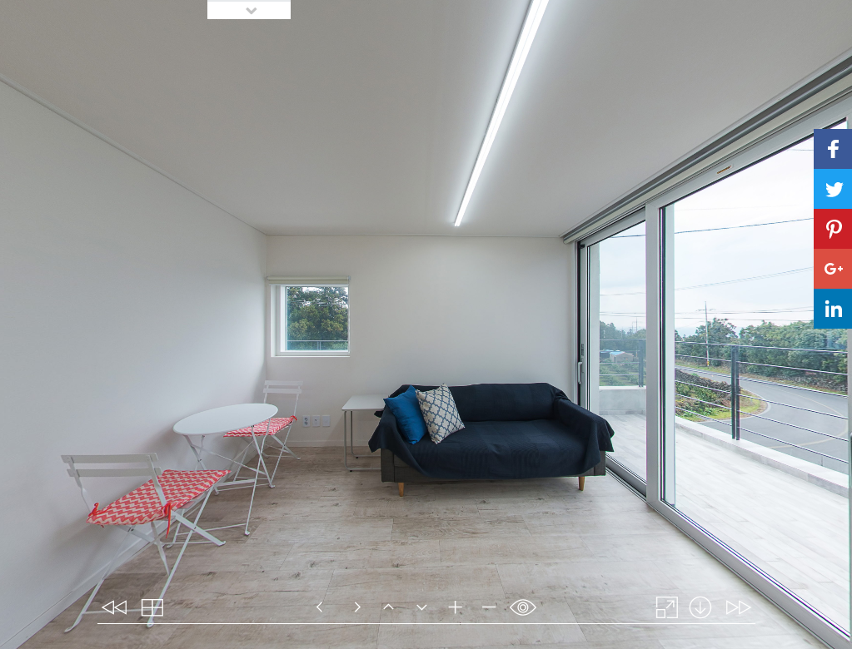


글 상세보기 – VR Viewer[Embed 타입](1) 어디페이지 어느 위치에서 동작할지 정확하게 지정해야함
<기능설명>
- 링크공유
말 그대로 링크공유, 현재 페이지의 url을 클립보드로 복사할 수 있게 함. Copy를 클릭시 클립보드에 url이 복사된다
Embed(iframe)
홈페이지, 각종 게시글에 링크형태가 아닌 iframe형태로 삽입하는 기능.
삽입 url 생성시 Width는 100%로 지정하며, heigh는 select-[Small(300px), Medium(600px), Big(900px), Custom(사이즈입력창 생성]으로 제작
입력되는 코드에 따라 하단의 url이 동적으로 생성된다.
Copy를 클릭시 클립보드에 생성된 url이 복사된다.
- Facebook/카카오톡/네이버밴드 공유하기,
각 SDK를 이용한 공유하기 기능 구현
글을 작성한 User 정보 보여주기
display_name(닉네임/사업자명), profile_image_path 정보 제공. 하단의 화살표 버튼 - 보이기/숨기기 기
display_name
profile_image_path
크기 조절
Small(300px)
Medium(600px)
Big(900px)
Custom
300
<Custom 선택시>
< 참고사항 >
Field
http://dev.moblab.kr/canvas-theme/HTML/component-editable.html
Icon
http://dev.moblab.kr/canvas-theme/HTML/social-icons.html
접속경로
/post/embed/:ID
- http://dev.moblab.kr/canvas-theme/HTML/widgets.html
삽입할 크기 px 단위로 입력하세요
px
현재 있는 폼
그대로 사용

Slide 32
글 상세보기– VR Viewer[Web크기](1)
<기능설명>
- 링크공유
말 그대로 링크공유, 현재 페이지의 url을 클립보드로 복사할 수 있게 함. Copy를 클릭시 클립보드에 url이 복사된다
Embed(iframe)
홈페이지, 각종 게시글에 링크형태가 아닌 iframe형태로 삽입하는 기능.
삽입 url 생성시 Width는 100%로 지정하며, heigh는 select-[Small(300px), Medium(600px), Big(900px), Custom(사이즈입력창 생성]으로 제작
입력되는 코드에 따라 하단의 url이 동적으로 생성된다.
Copy를 클릭시 클립보드에 생성된 url이 복사된다.
- Facebook/카카오톡/네이버밴드 공유하기,
각 SDK를 이용한 공유하기 기능 구현
글을 작성한 User 정보 보여주기
display_name(닉네임/사업자명), profile_image_path 정보 제공. 하단의 화살표 버튼 - 보이기/숨기기 기
display_name
profile_image_path
< 참고사항 >
Field
http://dev.moblab.kr/canvas-theme/HTML/component-editable.html
Icon
http://dev.moblab.kr/canvas-theme/HTML/social-icons.html
접속경로
/post/embed/:ID
현재 있는 폼
그대로 사용

Slide 33
글 상세보기– VR Viewer[Mobile크기](1)
<기능설명>
- 링크공유
말 그대로 링크공유, 현재 페이지의 url을 클립보드로 복사할 수 있게 함. Copy를 클릭시 클립보드에 url이 복사된다
Embed(iframe)
홈페이지, 각종 게시글에 링크형태가 아닌 iframe형태로 삽입하는 기능.
삽입 url 생성시 Width는 100%로 지정하며, heigh는 select-[Small(300px), Medium(600px), Big(900px), Custom(사이즈입력창 생성]으로 제작
입력되는 코드에 따라 하단의 url이 동적으로 생성된다.
Copy를 클릭시 클립보드에 생성된 url이 복사된다.
- Facebook/카카오톡/네이버밴드 공유하기,
각 SDK를 이용한 공유하기 기능 구현
글을 작성한 User 정보 보여주기
display_name(닉네임/사업자명), profile_image_path 정보 제공. 하단의 화살표 버튼 - 보이기/숨기기 기
display_name
profile_image_path
< 참고사항 >
Field
http://dev.moblab.kr/canvas-theme/HTML/component-editable.html
Icon
http://dev.moblab.kr/canvas-theme/HTML/social-icons.html
접속경로
/post/embed/:ID
현재 있는 폼
그대로 사용

